Slide 1
Австрія
Робота учениці 10 класу
Шаравської Яни

Slide 2
Австрія,повна офіційна назва – Австрійська Республіка – держава в центральній Європі.
Населення
8,46 мільйонів чоловік
Столиця
Відень
Офіційна мова
Німецька
Державний устрій
Федеративна парламентська республіка
Президент Гайнц Фішер
Канцлер Вернер Файманн

Slide 3
Незалежність
Проголошено 27 липня 1951
Вступ до ЄС
1 січня 1995
Площа
Загалом 83 871 км² (112)
Води (%) 1,3 %
Населення
оцінка 2011 р. ▲ 8 414 638[2] (92)
перепис 2001 р. 8 032 926
Густота 99 чол,/км² (78)

Slide 4
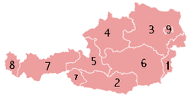
За Конституцією, Австрія є федеративною республікою, що складається з 9 земель (нім. Bundesland). Столиця Австрії — Відень є окремою федеральною землею.
Землі Австрії
Федеральні землі розділяються на округи (аналог районів в сучасній Україні). Загалом у Австрії 84 округи. Кожний округ розділяється на громади (аналог сільрад в сучасній Україні або районих рад у містах), кожна з яких може складатися з кількох населених пунктів.

Slide 5

Прапор

Slide 6
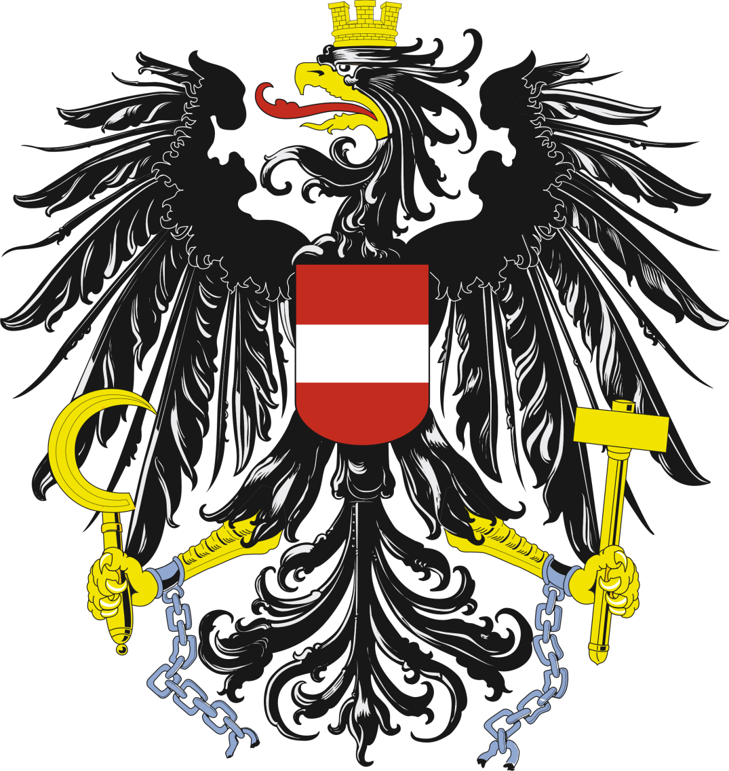
Герб

Slide 7
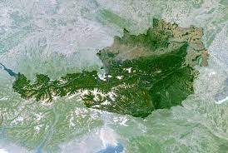
Топографічна карта

Slide 8
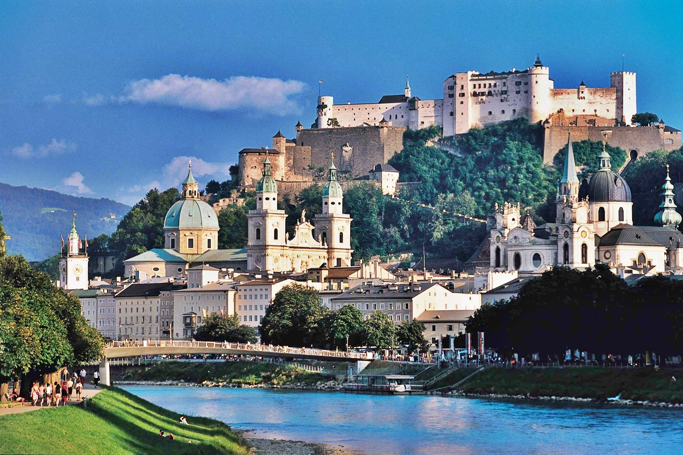
Зальцбург - друге за величиною місто Австрії, більшості людей відомий як батьківщина Моцарта. Проте місто придбало популярність ще задовго до народження великого композитора. Зальцбург, назва якого перекладається з німецького як «сіль-град», виник недалеко від родовища кам'яної солі. Добувати її почали в глибокій старовині
Визначні місця Австрії
.

Slide 9
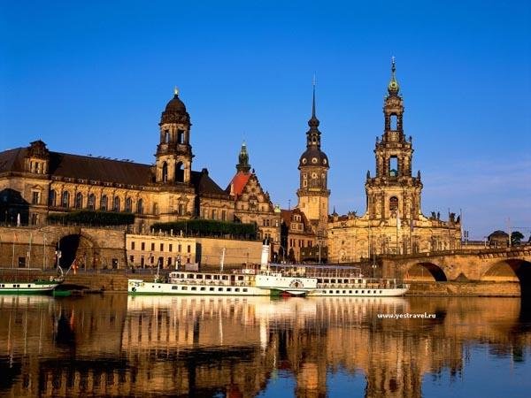
Одна з яскравих особливостей австрійської столиці Відня - багаточисельні пам'ятники композиторам, що жили тут в різний час: Глюку, Моцарту, Бетховену, Шуберту, Брамсу, Штраусу, Кальману, Брукнеру, Малеру.

Slide 10
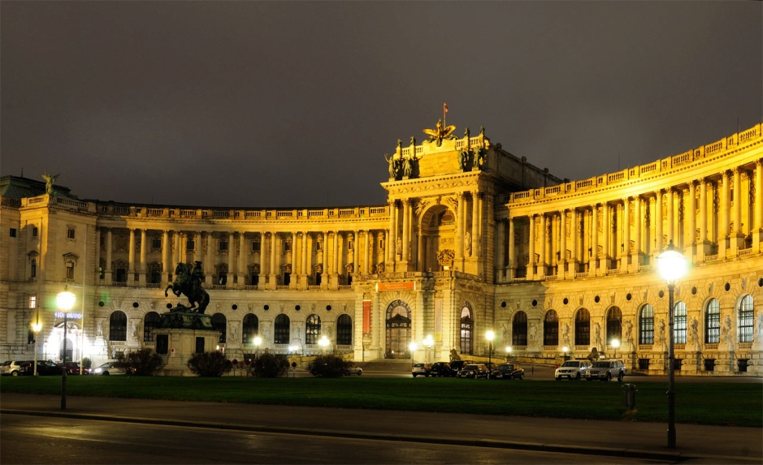
Головні ворота Хофбурга у Відні. Хофбург - цілий комплекс споруджень різних архітектурних стилів, що створювався в 13-19 століттях. Тут розміщувалися Віденська резиденція і двір династії Габсбургів.

Slide 11
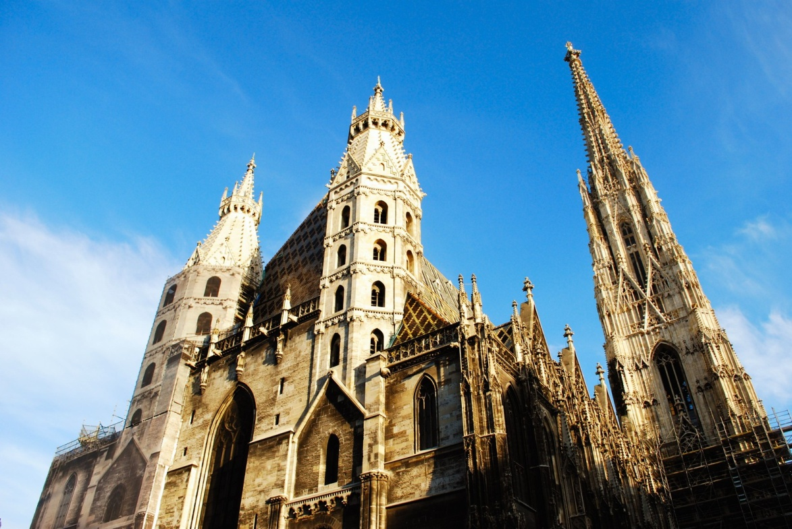
Собор Святого Стефана - один з красивих не лише в Австрії, але і у всій Європі. Собор вважається символом Відня.
Головна пам'ятка Відня - шедевр готичної архітектури, собор Святого Стефана, зведений в 14-15 століттях. Перлиною віденського бароко називають побудований на початку 18 століття палац Бельведер - колишня літня резиденція принца Євгенія Савойського. Інша літня резиденція - імператорської сім'ї Габсбургов - Шенбрунн (кінець 18 століть) відрізняється своїми прекрасними парадними залами і дивним парком.

Slide 12
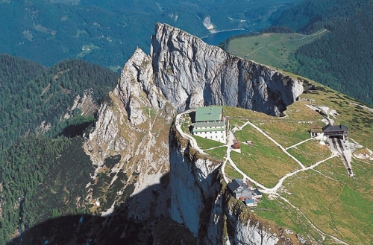
Гора Шафберг
Верхня Австрія. На березі красивого гірського озера розташувався літній курорт Санкт-Вольфганг. Озеро оточене пологими гірськими схилами, покритими лісами. На крутих вуличках містечка безліч магазинчиків, де, продаються оригінальні сувеніри - фігурки з мила (старовинний промисел місцевих ченців-бенедиктинців).

Slide 13
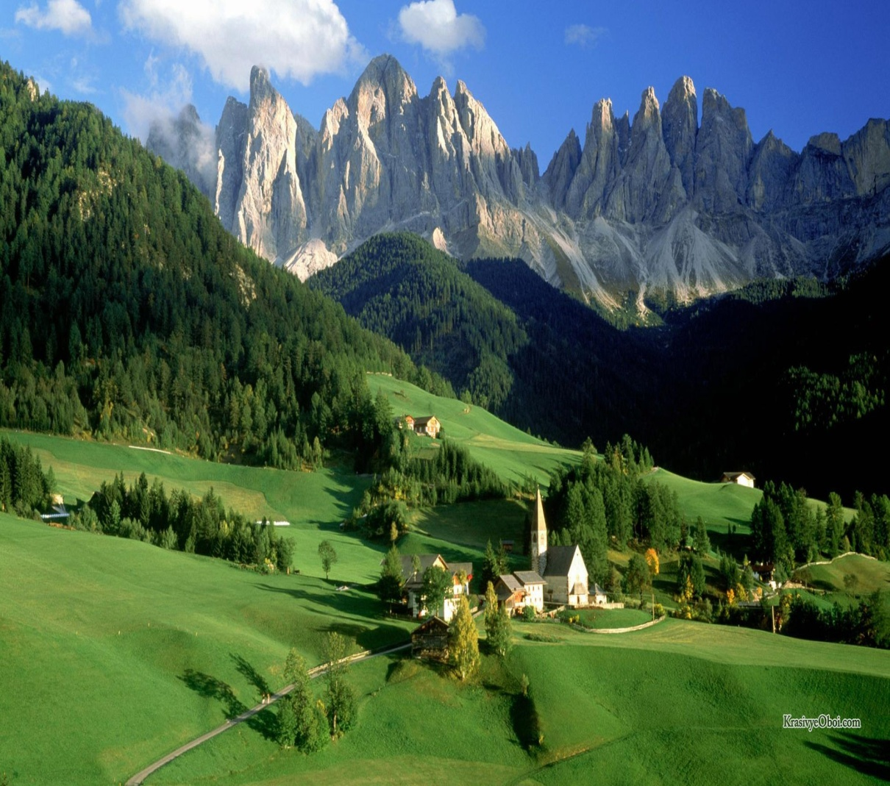
Тироль. Вигляд на Тірольські Альпи. Для південного Тироля характерний високогірний альпійський рельєф з льодовиками і снежниками висотою до 3774 м (гора Вільдшпітц). У Тірольських Альпах добре і влітку, і зимою, особливо Тироль залучає гірськолижників. У головному місті Тироля двічі проводилася Біла Олімпіади (1964, 1976).

Slide 14
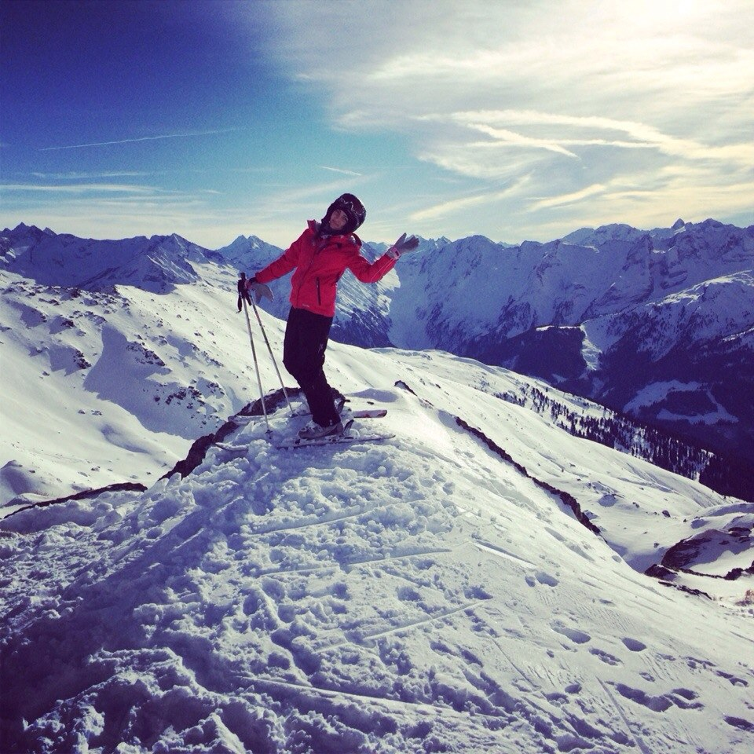
Штумберг округу Швац у землі Тіроль, Австрія.

Slide 15
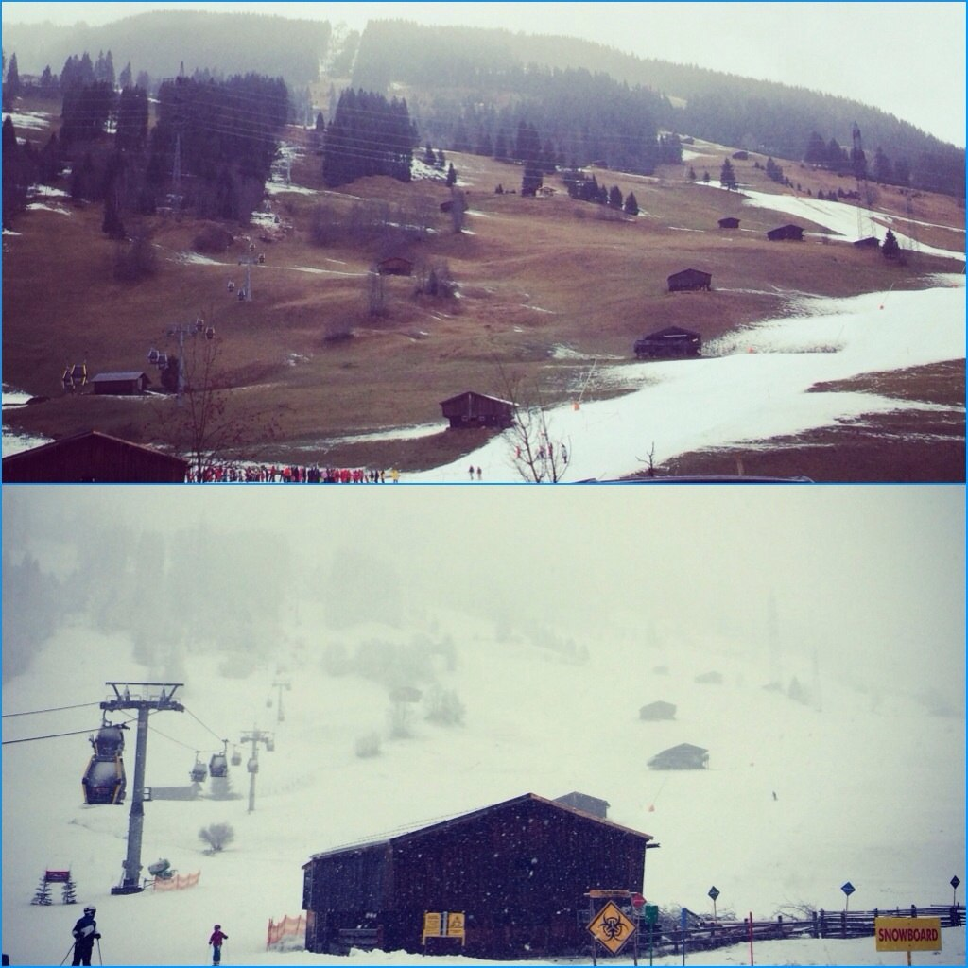

Slide 16
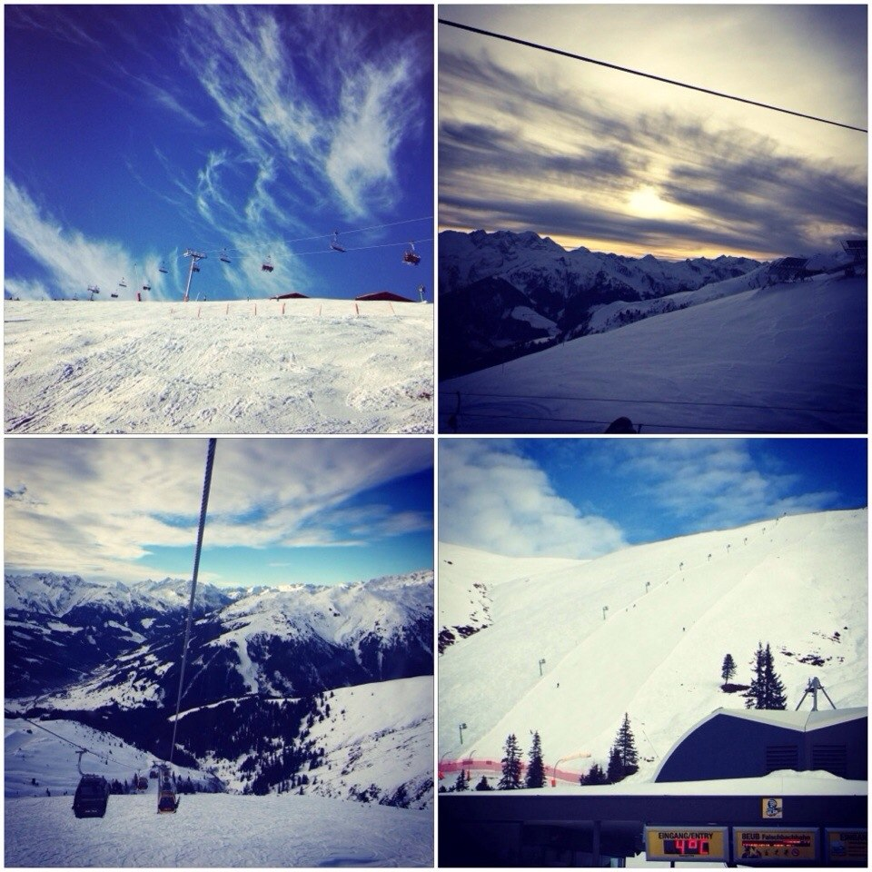

Slide 17
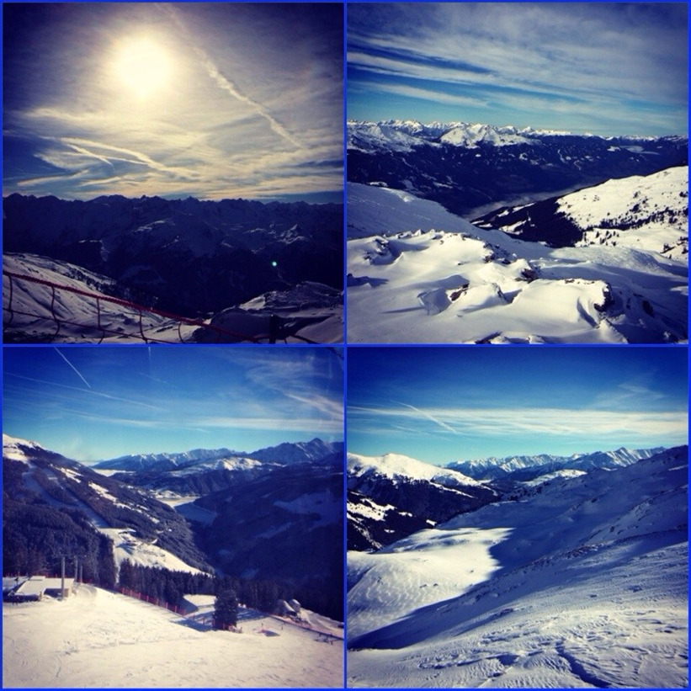

Slide 18
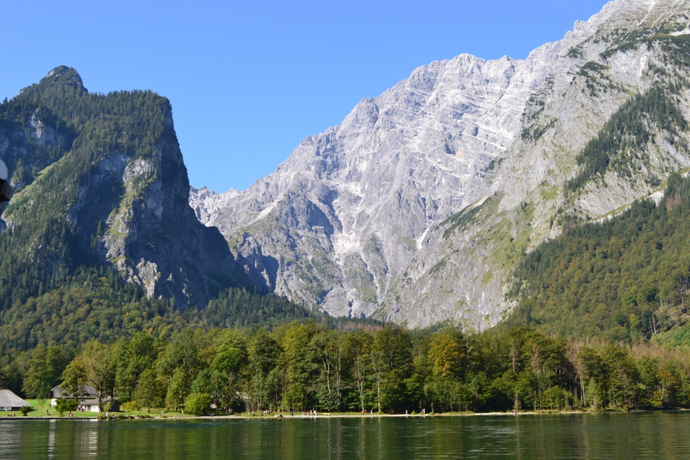
гора Цугшпитце

Slide 19
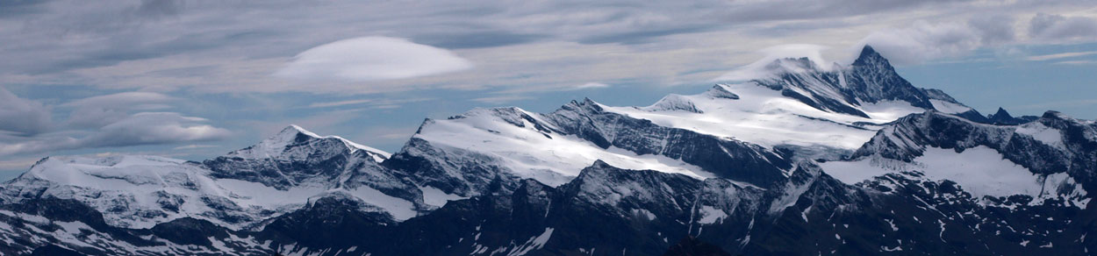
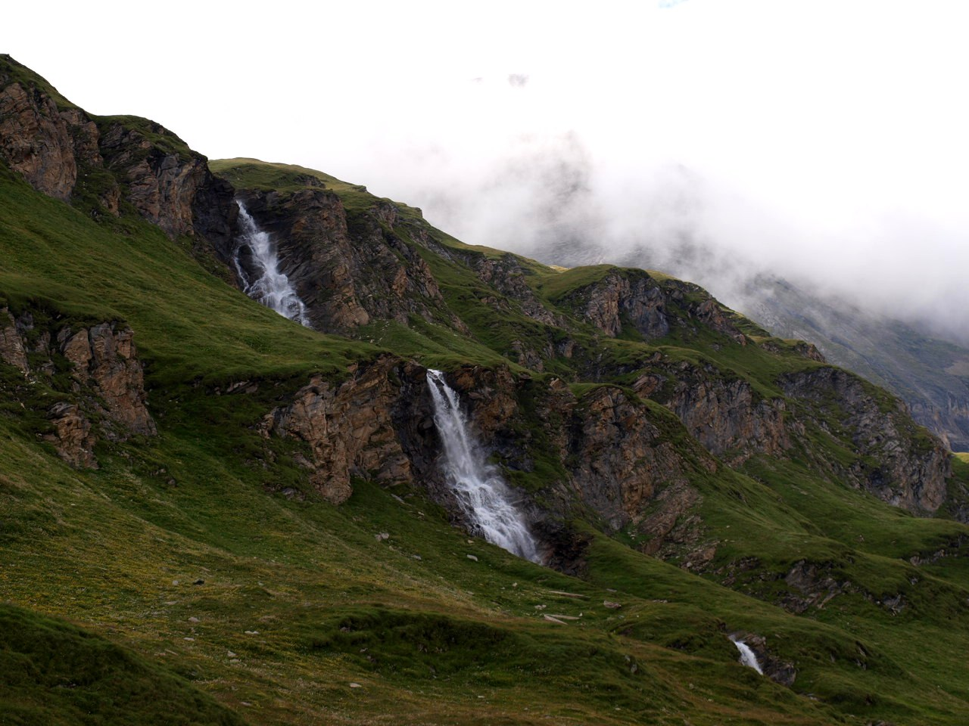
вершина Гросглокнер

Slide 20
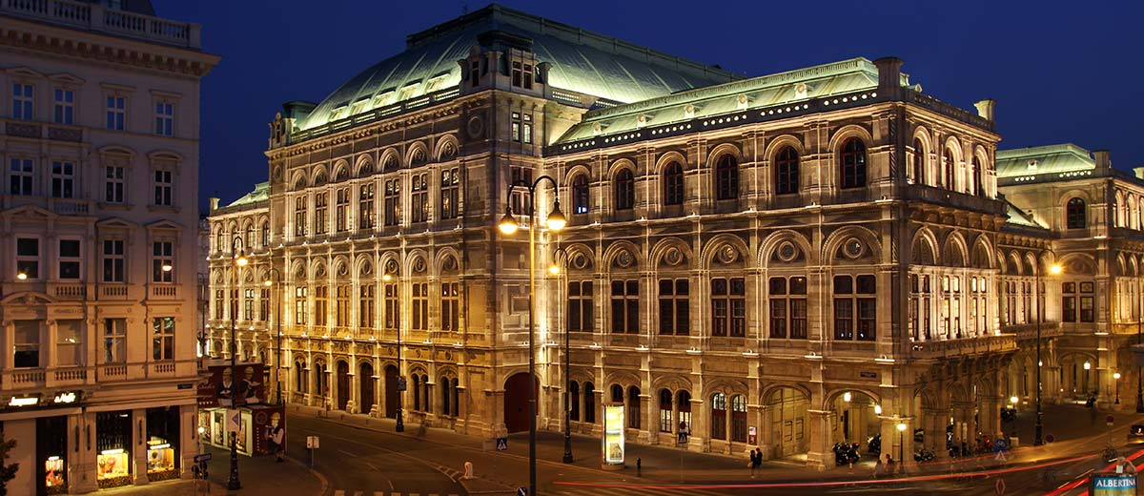
Національна опера у Відні

Slide 21
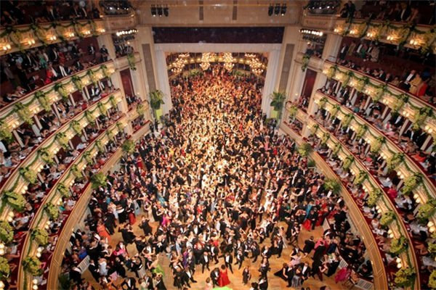

Slide 22
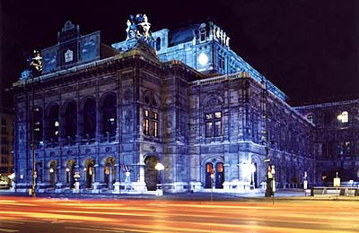

Slide 23
Дякую за увагу)

